Slide 1



Projet 3
Créez votre premier jeu vidéo avec Swift !

Slide 2
Sommaire
présentation rapide de l’application avec diagramme de classe
Présentation détaillée du code et de celui-ci en fonctionnement

Slide 3
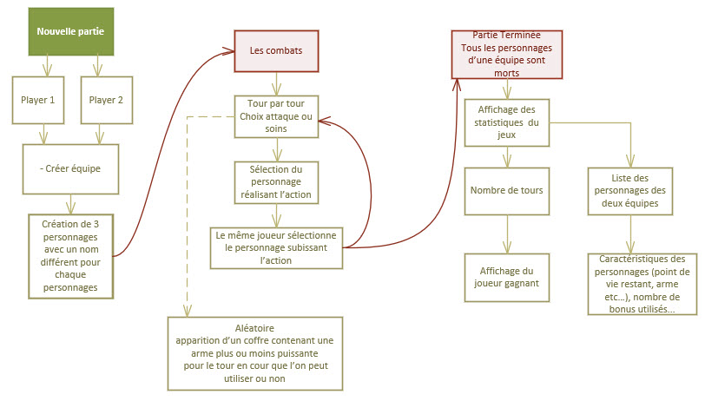
Déroulement du jeux

Slide 4
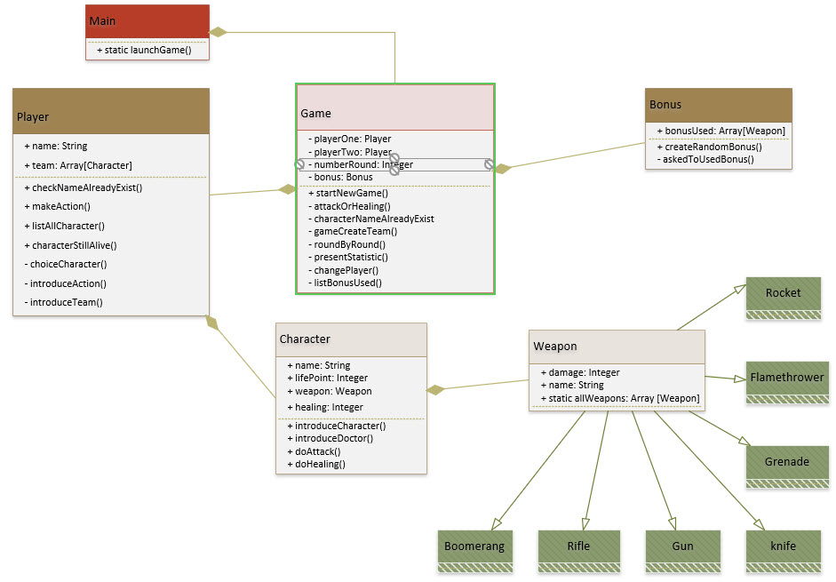
Diagramme de classe

